Slide 1
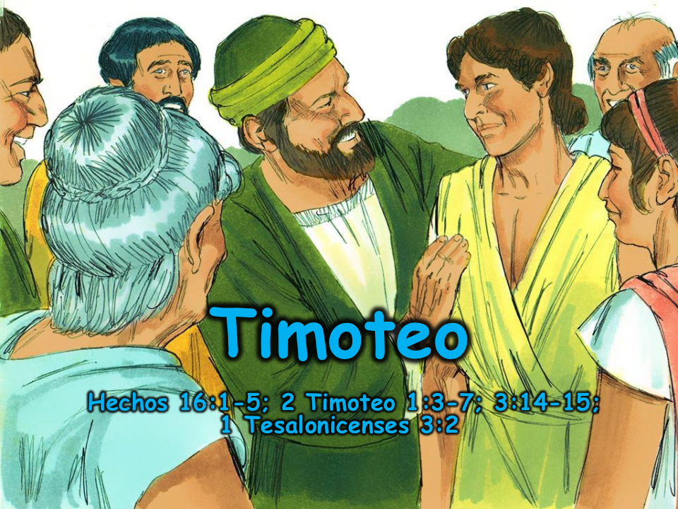
misionleccionesbiblicas.org Timoteo
‹#›
Notes:
1. Portada: La vida de Timoteo
(Hechos 16:1-5; 2 Timoteo 1:3-7; 3:14-15; 1 Tesalonicenses 3:2)

Slide 2
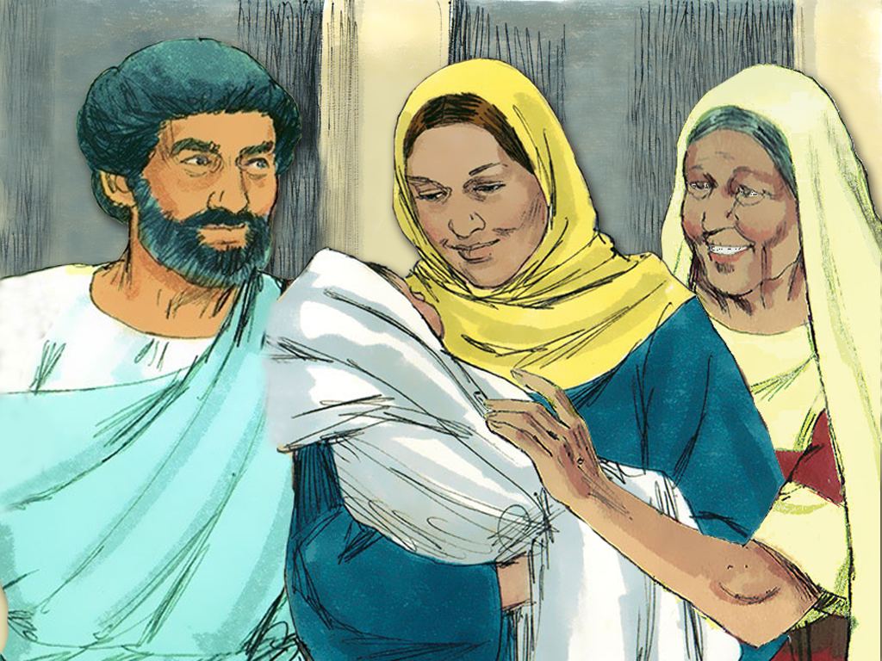
misionleccionesbiblicas.org Timoteo
‹#›
Notes:
2. Timoteo fue un hombre que siguió a Dios y enseñó a muchas personas sobre Jesús. Sin embargo, la historia de Timoteo comienza mucho antes de que él empezara a predicar sobre Jesús. Como podrías imaginar, el aprendizaje de Timoteo comenzó cuando era un bebé.
Timoteo nació en una familia que vivía en la ciudad de Listra. Su padre era griego. Los griegos normalmente no reconocían al único Dios verdadero, sino que adoraban a muchos dioses falsos. Así que, desde temprana edad, Timoteo entendió que no todos seguían a Dios.
Aunque el padre de Timoteo no reconocía a Dios, su madre, Eunice, y su abuela, Loida, sí lo hacían. Ambas eran judías que se habían convertido en seguidoras de Jesús. Así que, desde pequeño, Timoteo entendió lo que significaba amar a Dios y a Jesús.

Slide 3
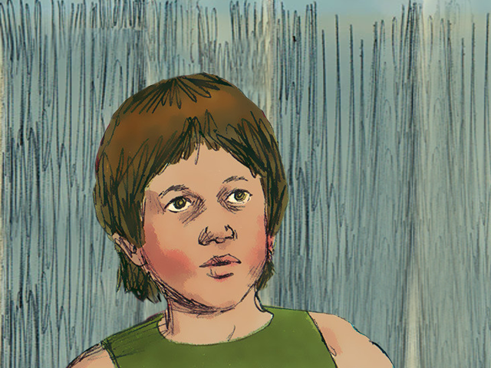
misionleccionesbiblicas.org Timoteo
‹#›
Notes:
3. Desde que Timoteo era un bebé, su madre y su abuela le enseñaron las Escrituras. Timoteo escuchaba lo que le enseñaban y aprendió a leerlas él mismo. Las Escrituras le ayudaron a aprender a ser sabio y a tomar buenas decisiones en su vida. Aprendió cómo ser un buen niño.

Slide 4
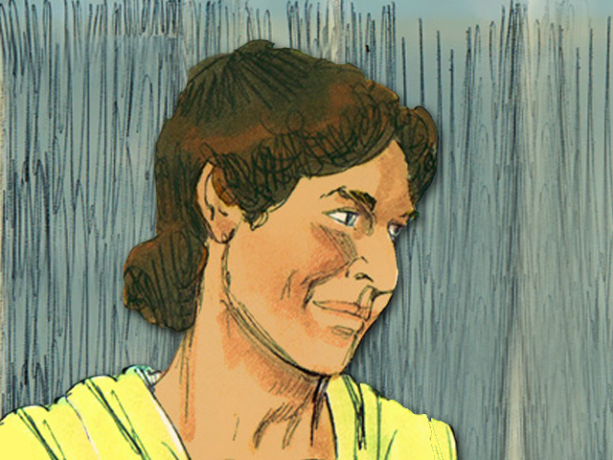
misionleccionesbiblicas.org Timoteo
‹#›
Notes:
4. Cuando Timoteo creció y se convirtió en un joven, continuó estudiando las Escrituras. Cuando la gente de su ciudad adoraba ídolos y dioses falsos, Timoteo sabía que las Escrituras enseñaban que solo hay un Dios verdadero. Timoteo siguió las Escrituras y creyó en el único Dios verdadero.
Las Escrituras también hablaban de un Salvador que vendría a salvar al mundo del pecado. Timoteo sabía que ese Salvador era Jesús. Timoteo obedeció las Escrituras y siguió a Jesús, como lo hacían su madre y su abuela.
Timoteo mostraba preocupación por las personas. Los seguidores de Jesús en la ciudad de Timoteo lo respetaban y decían muchas cosas buenas sobre él.

Slide 5
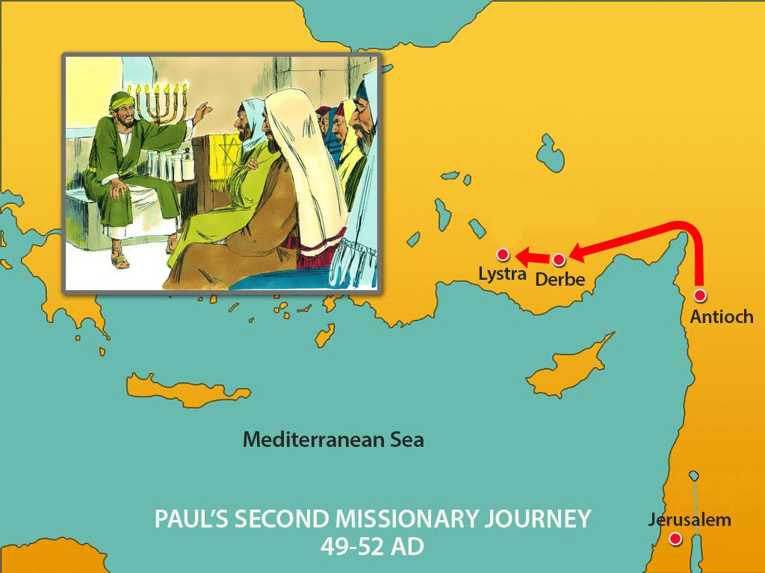
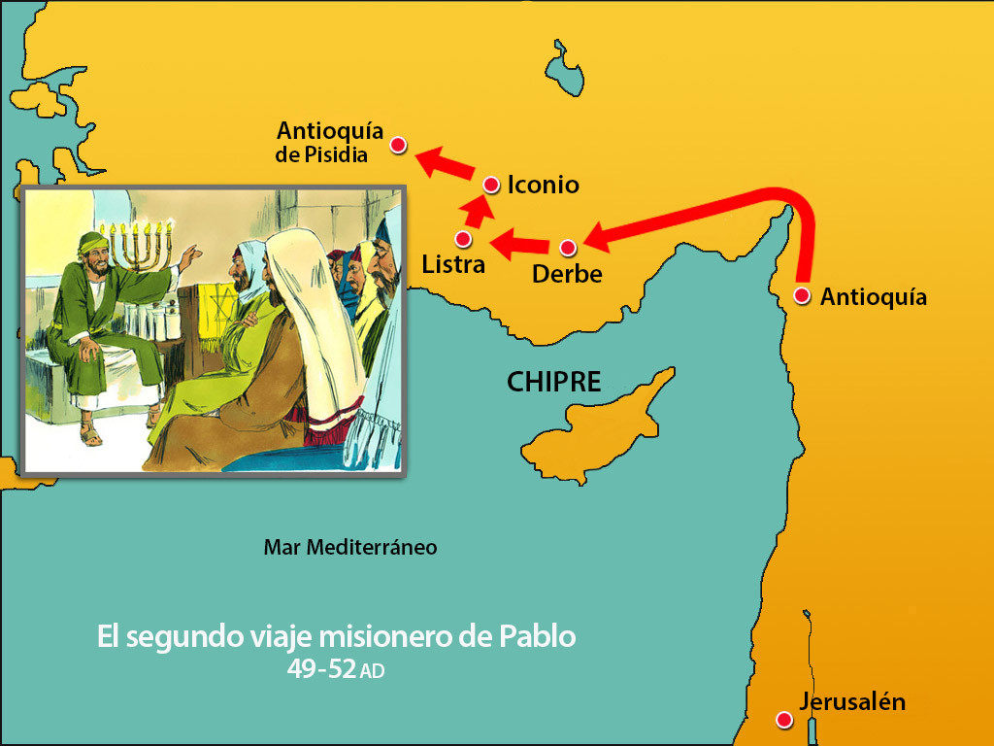
misionleccionesbiblicas.org Timoteo
‹#›
Notes:
5. El misionero Pablo ya había visitado antes la ciudad de Listra, donde vivía Timoteo. Timoteo y otros creyentes estaban felices de que Pablo regresara de nuevo. Muchas personas en Listra no creían en Jesús, así que ahora tendrían la oportunidad de escuchar la predicación de Pablo. Esto seguramente alegró a Timoteo.

Slide 6
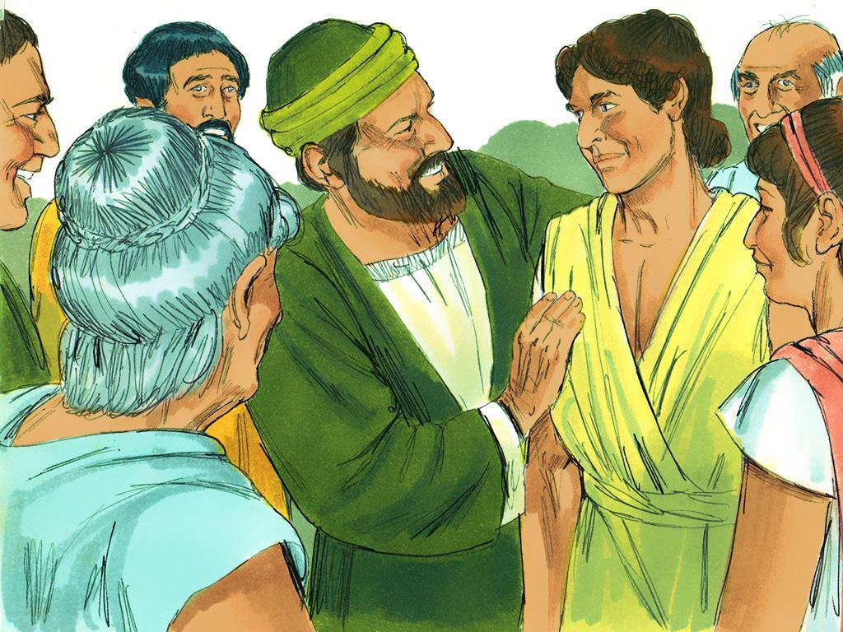
misionleccionesbiblicas.org Timoteo
‹#›
Notes:
6. Cuando Pablo llegó a Listra, escuchó hablar de Timoteo. Los seguidores de Jesús le contaron a Pablo que Timoteo había estudiado las Escrituras desde que era niño. Pablo sabía que la madre y la abuela de Timoteo lo habían enseñado bien.
Pablo era un misionero que viajaba predicando sobre Jesús. Una vez que conoció a Timoteo y escuchó todo lo bueno que decían de él, invitó a Timoteo a unirse a él en sus viajes misioneros.

Slide 7
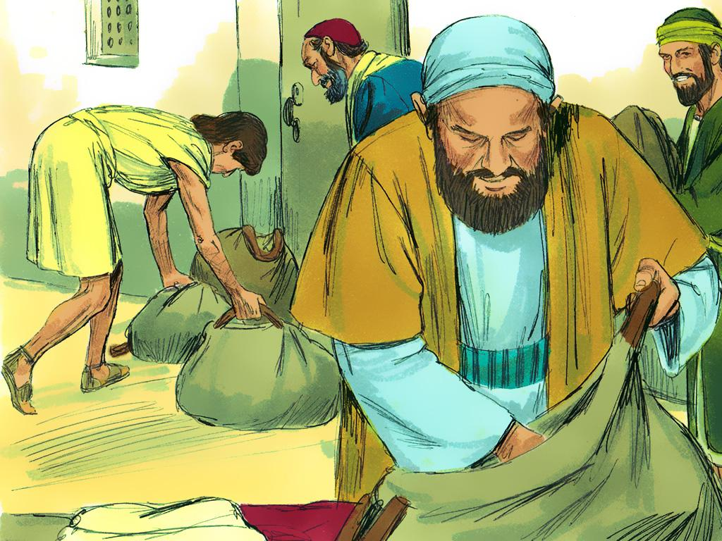
misionleccionesbiblicas.org Timoteo
‹#›
Notes:
7. ¡Qué oportunidad tan increíble para Timoteo! Podría ver todas las cosas buenas que hacía Pablo. Pablo podía mostrarle cómo enseñar y predicar. Timoteo quería ayudar a Pablo y ser parte de ese gran viaje misionero.

Slide 8
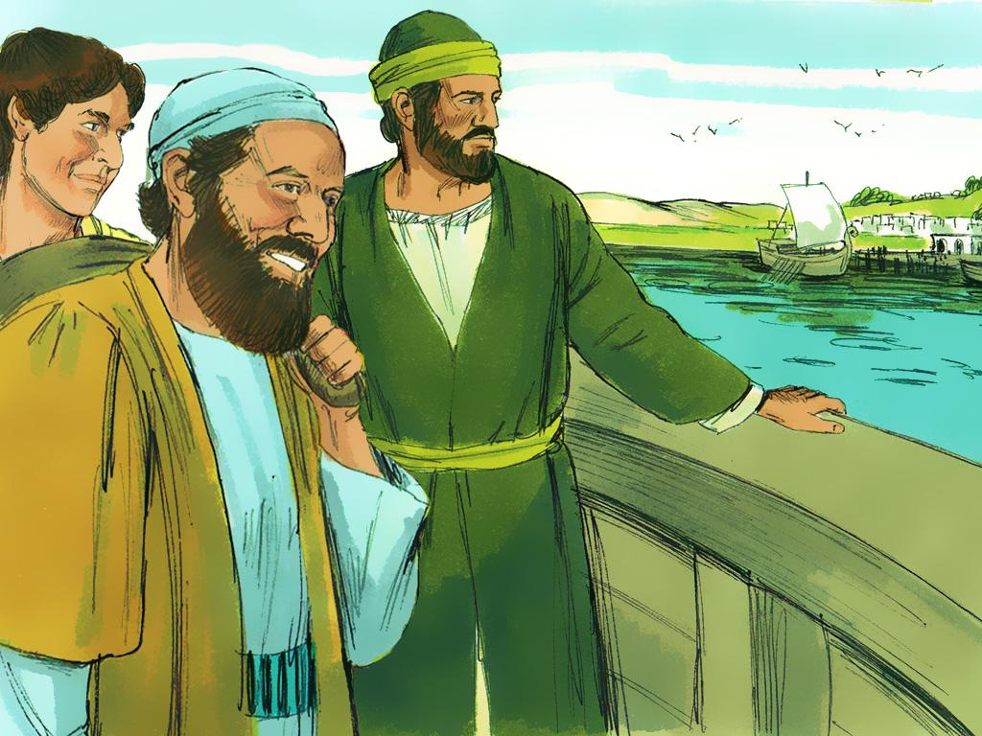
misionleccionesbiblicas.org Timoteo
‹#›
Notes:
8. En los años que siguieron, Timoteo acompañó a Pablo en muchas aventuras. No solo trabajaron juntos, sino que también se convirtieron en grandes amigos. Pablo amaba a Timoteo como un padre ama a su hijo.

Slide 9
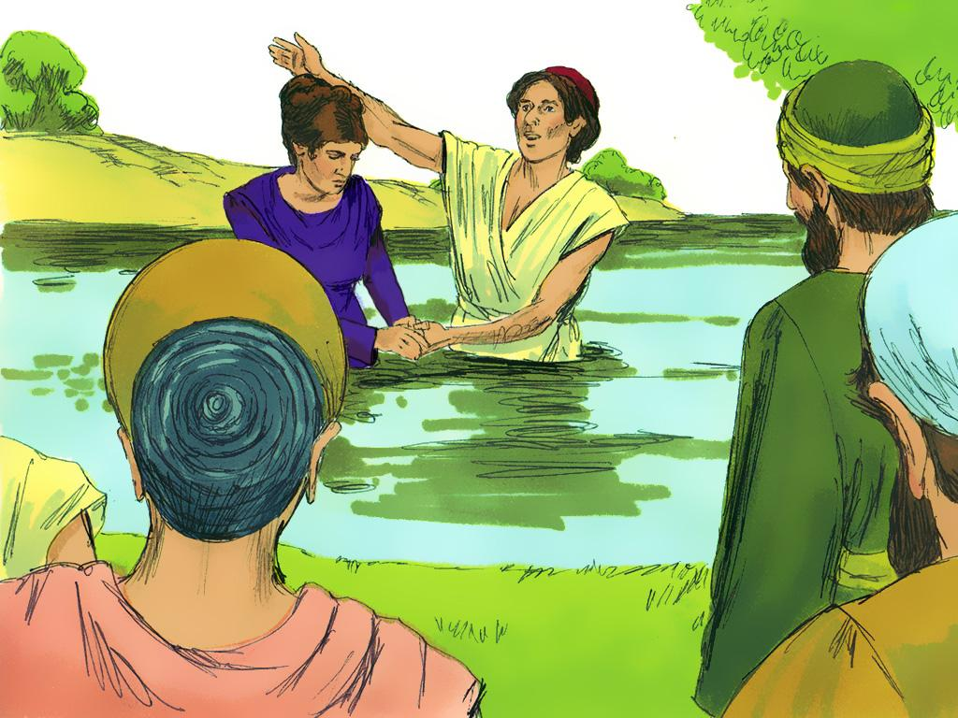
misionleccionesbiblicas.org Timoteo
‹#›
Notes:
9. Pablo ayudó a Timoteo a aprender cómo ser un buen predicador y un servidor fiel para las iglesias. Pablo confiaba tanto en Timoteo que a veces lo enviaba a iglesias para ayudarles. Timoteo continuaba cuidando a las personas y ayudándoles a aprender a seguir a Jesús.

Slide 10
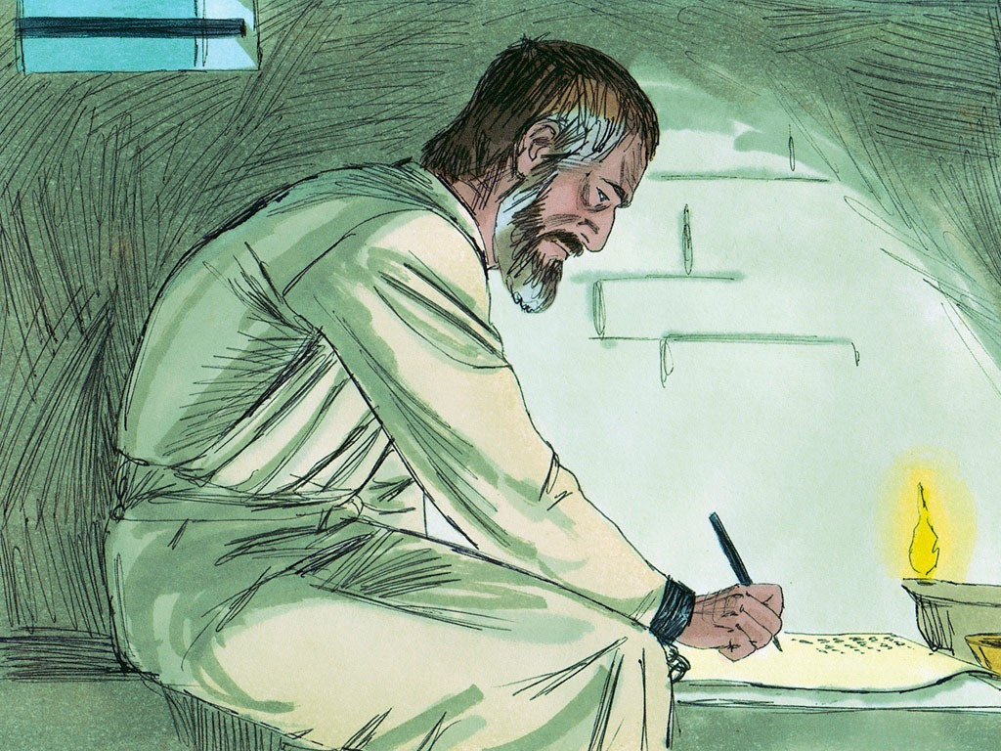
misionleccionesbiblicas.org Timoteo
‹#›
Notes:
10. Muchas veces, Timoteo ayudó a Pablo a escribir cartas a las iglesias. Pero en los últimos años de la vida de Pablo, fue Timoteo quien recibió cartas de Pablo. Tal vez reconozcas los nombres de esas cartas en tu Nuevo Testamento. Se llaman Primera y Segunda de Timoteo.
Pablo escribió la segunda carta desde la prisión. Se sentía solo y le pidió a Timoteo que por favor fuera a visitarlo. Se acercaba el invierno, así que le pidió que le llevara su abrigo. También le pidió sus libros y sus escritos. Pablo sabía que su buen amigo Timoteo viajaría una gran distancia para ir a verlo si él se lo pedía.

Slide 11
misionleccionesbiblicas.org Timoteo
‹#›
Notes:
11. «Aunque Timoteo ya era un adulto, Pablo no quería que él olvidara nunca lo importante que fue aprender a leer las Escrituras desde una edad temprana. Esto fue lo que Pablo escribió a Timoteo en su última carta:
Recuerdo tu fe sincera, como la que tuvo primero tu abuela Loida, luego tu mamá Eunice y estoy seguro de que tú también la tienes.» 2 Timoteo 1:5, PDT
«Pero tú sigue practicando las enseñanzas que has aprendido. Sabes que son ciertas porque conoces a quienes te las enseñaron. Desde niño conoces las Sagradas Escrituras que te pueden hacer sabio. Esa sabiduría te lleva a la salvación a través de la fe en Jesucristo.» 2 Timoteo 3:14-15, PDT
Ahora ya sabes más sobre la vida de Timoteo. ¿Y tú? ¿Estás aprendiendo de la Biblia como lo hizo Timoteo?

Slide 12
Notas para maestros -1
1. Portada: La vida de Timoteo
(Hechos 16:1-5; 2 Timoteo 1:3-7; 3:14-15; 1 Tesalonicenses 3:2)
2. Timoteo fue un hombre que siguió a Dios y enseñó a muchas personas sobre Jesús. Sin embargo, la historia de Timoteo comienza mucho antes de que él empezara a predicar sobre Jesús. Como podrías imaginar, el aprendizaje de Timoteo comenzó cuando era un bebé.
Timoteo nació en una familia que vivía en la ciudad de Listra. Su padre era griego. Los griegos normalmente no reconocían al único Dios verdadero, sino que adoraban a muchos dioses falsos. Así que, desde temprana edad, Timoteo entendió que no todos seguían a Dios.
Aunque el padre de Timoteo no reconocía a Dios, su madre, Eunice, y su abuela, Loida, sí lo hacían. Ambas eran judías que se habían convertido en seguidoras de Jesús. Así que, desde pequeño, Timoteo entendió lo que significaba amar a Dios y a Jesús.
3. Desde que Timoteo era un bebé, su madre y su abuela le enseñaron las Escrituras. Timoteo escuchaba lo que le enseñaban y aprendió a leerlas él mismo. Las Escrituras le ayudaron a aprender a ser sabio y a tomar buenas decisiones en su vida. Aprendió cómo ser un buen niño.
4. Cuando Timoteo creció y se convirtió en un joven, continuó estudiando las Escrituras. Cuando la gente de su ciudad adoraba ídolos y dioses falsos, Timoteo sabía que las Escrituras enseñaban que solo hay un Dios verdadero. Timoteo siguió las Escrituras y creyó en el único Dios verdadero.
Las Escrituras también hablaban de un Salvador que vendría a salvar al mundo del pecado. Timoteo sabía que ese Salvador era Jesús. Timoteo obedeció las Escrituras y siguió a Jesús, como lo hacían su madre y su abuela.
Timoteo mostraba preocupación por las personas. Los seguidores de Jesús en la ciudad de Timoteo lo respetaban y decían muchas cosas buenas sobre él.
5. El misionero Pablo ya había visitado antes la ciudad de Listra, donde vivía Timoteo. Timoteo y otros creyentes estaban felices de que Pablo regresara de nuevo. Muchas personas en Listra no creían en Jesús, así que ahora tendrían la oportunidad de escuchar la predicación de Pablo. Esto seguramente alegró a Timoteo.
6. Cuando Pablo llegó a Listra, escuchó hablar de Timoteo. Los seguidores de Jesús le contaron a Pablo que Timoteo había estudiado las Escrituras desde que era niño. Pablo sabía que la madre y la abuela de Timoteo lo habían enseñado bien.
Pablo era un misionero que viajaba predicando sobre Jesús. Una vez que conoció a Timoteo y escuchó todo lo bueno que decían de él, invitó a Timoteo a unirse a él en sus viajes misioneros.
misionleccionesbiblicas.org Timoteo
‹#›

Slide 13
Notas para maestros -2
7. ¡Qué oportunidad tan increíble para Timoteo! Podría ver todas las cosas buenas que hacía Pablo. Pablo podía mostrarle cómo enseñar y predicar. Timoteo quería ayudar a Pablo y ser parte de ese gran viaje misionero.
8. En los años que siguieron, Timoteo acompañó a Pablo en muchas aventuras. No solo trabajaron juntos, sino que también se convirtieron en grandes amigos. Pablo amaba a Timoteo como un padre ama a su hijo.
9. Pablo ayudó a Timoteo a aprender cómo ser un buen predicador y un servidor fiel para las iglesias. Pablo confiaba tanto en Timoteo que a veces lo enviaba a iglesias para ayudarles. Timoteo continuaba cuidando a las personas y ayudándoles a aprender a seguir a Jesús.
10. Muchas veces, Timoteo ayudó a Pablo a escribir cartas a las iglesias. Pero en los últimos años de la vida de Pablo, fue Timoteo quien recibió cartas de Pablo. Tal vez reconozcas los nombres de esas cartas en tu Nuevo Testamento. Se llaman Primera y Segunda de Timoteo.
Pablo escribió la segunda carta desde la prisión. Se sentía solo y le pidió a Timoteo que por favor fuera a visitarlo. Se acercaba el invierno, así que le pidió que le llevara su abrigo. También le pidió sus libros y sus escritos. Pablo sabía que su buen amigo Timoteo viajaría una gran distancia para ir a verlo si él se lo pedía.
11. «Aunque Timoteo ya era un adulto, Pablo no quería que él olvidara nunca lo importante que fue aprender a leer las Escrituras desde una edad temprana. Esto fue lo que Pablo escribió a Timoteo en su última carta:
Recuerdo tu fe sincera, como la que tuvo primero tu abuela Loida, luego tu mamá Eunice y estoy seguro de que tú también la tienes.» 2 Timoteo 1:5, PDT
«Pero tú sigue practicando las enseñanzas que has aprendido. Sabes que son ciertas porque conoces a quienes te las enseñaron. Desde niño conoces las Sagradas Escrituras que te pueden hacer sabio. Esa sabiduría te lleva a la salvación a través de la fe en Jesucristo.» 2 Timoteo 3:14-15, PDT
Ahora ya sabes más sobre la vida de Timoteo. ¿Y tú? ¿Estás aprendiendo de la Biblia como lo hizo Timoteo?
misionleccionesbiblicas.org Timoteo
‹#›

Slide 14


Atribución: Esta ayuda visual fue construida por Mary Nelson www.missionbibleclass.org utilizando:
Recopilación de textos y diapositivas de Mary Nelson
Texto y diapositivas de Mary Nelson
Ilustraciones de Sweet Publishing http://sweetpublishing.com/
Acceso a través de www.freebibleimages.org
Alteración: Texto añadido a la portada.
Las diapositivas 2, 3, 4 y 11 han sido modificadas eliminando partes de las ilustraciones originales e insertando partes de otras.
Se añadió texto y flechas en la diapositiva 5.
Puede descargar este pase de diapositivas de misionleccionesbiblicas.org.
Atribución/Reconocimiento-CompartirIgual 4.0 Internacional Deed, CC BY-SA 4.0
https://creativecommons.org/licenses/by-sa/4.0/deed.es
Recursos gratuitos para compartir la Palabra de Dios con los niños:
misionleccionesbiblicas.org (en español)
www.missionbibleclass.org (in English)
misionleccionesbiblicas.org Timoteo
‹#›

